Slide 1
Имена собственные на -ѧт и -ил: особенности ономастикона на материале новгородских источников

Slide 2
Изучение имен на -ѧт и -ил
– Неустойчивость морфологического рода свойственна не только исконно славянским именам с гипокористическим суффиксом -ил, но и христианским. "В берестяных грамотах ситуация такова. "Имена Данил-, Гаврил- полностью уподобились славянским именам с суффиксом -ил-; ниже мы уже не отделяем их от суффиксальных". [Зализняк: 2004]
– "Под натиском христианского именослова культура вырабатывает определенные средства, приближающие "чужое" к "своему". Образование гипокористических форм христианского имени, несомненно, было одним из самых действенных средств подобного рода". [Литвина, Успенский: 2006]
– в летописях, берестяных грамотах и эпиграфике имена на -ята принадлежат в большей степени людям с высоким социальным статусом. "Только в XV-XVI в. можно говорить об именах на -ята среди людей с низким социальным статусом" [Буденная, Гуревич: 2023]

Slide 3
Проблема
Взаимоотношение деривативных имен на "ѧт" и "ил". Происходило ли с помощью этих суффиксов переосмысление христианских имен? Во многих именах -ѧт и -ил не являются суффиксами, но появление таких форм как Гаврило/а, Данило/а и т.п. может говорить о том, что через привычную форму славянского имени заимствовали христианские имена, делая их похожими на исконно славянские.

Slide 4
Словообразовательные модели имен
С суффиксом -ѧт:
Гипокористика от двухосновного дохристианского имени:
исп. первого корня + -ѧт: Жирѧта, Твьрьдѧта
*исп. второго корня + -ѧт: Мыслѧта, *Борзѧта
Именная осн. + -ѧт: Стырѧта, Далѧта
Христ. имена: усечение + -ѧт: Васѧта, Лаврѧта
основа хр. имени + -ѧт: Петрѧта
С суффиксом -ил:
Гипокористика от двухосновного дохристианского имени:
усечение до одного корня + -ил:
Воила/ъ, Нѣжила/ъ
Основа гл. + -ил: Душила/ъ, Судила/ъ, Терпила/ъ
Христ. имена: основа хр. имени + -ил:
Петрило

Slide 5
Случай Климяты
1. Климъ - усечение “Климентъ”:
вокал. посредством ѧ ⇒ Климѧнтъ ⇒
переразложение: Клим-ъ + ѧт-а ⇒ Климѧта
Климѧтъ?
2. Климъ - грецизм:
от греч. формы Κλήμης ⇒
слав. Клим-ъ ⇒ + ѧт-а ⇒ Климѧт-а

Slide 6
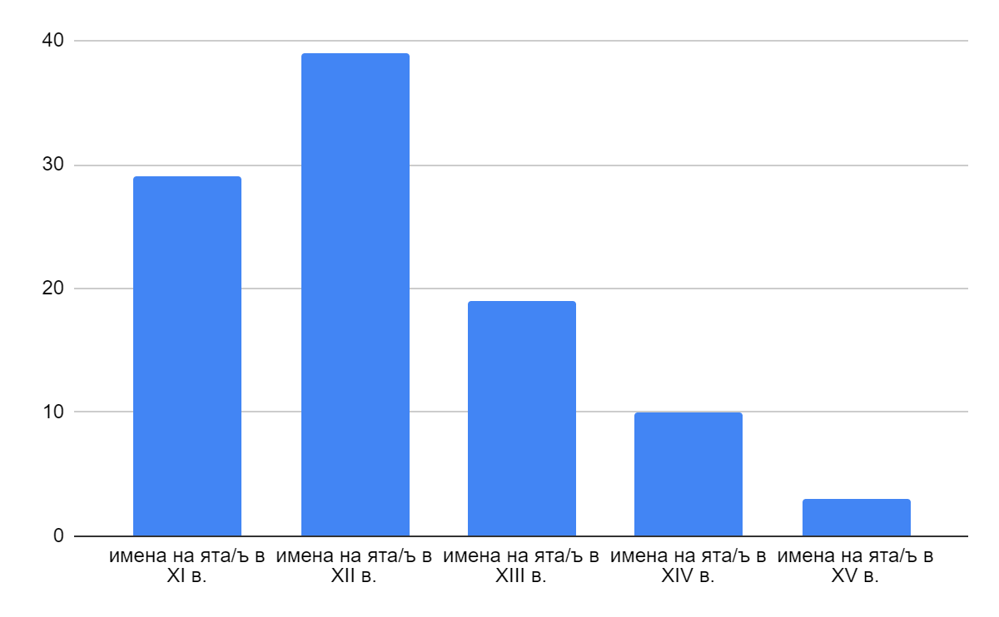
XII в.: Климѧта/ъ, Селѧта, Мѣстѧта, Тврта, Нѣжѧта, Лавьрѧта, Далѧта, Тешѧта, Малѧта, Городѧта, Стырята, Жирѧта, Братѧта, Милѧта, Станѧта, Пꙋтѧта, Гостѧта, Твьрьдѧта, Радѧта/ь
XI в.: Климѧта, Селѧта, Своѧта, Мѣстѧта, Творѧта, Т[врд]ѧта, Гостѧта, Нѣжѧта, Лавьрѧта, Далѧта, Тешѧта, Мыслята, Малѧта, Моꙗта, Городѧта, Блѧта
Количество вхождений
XIII в.: Климѧта, Сѣлѧта, Мѣстѧтка, Твьрьдѧта, Нежата, Станѧта, Милѧта, Гюрята, Петрята, Воята, Борзята, Илдята, Васята, Радята
XIV в.: Климята, Радята, Милята, Гюрята, Васята, Петрята, Жидята
XV в.: Малята, Климята, Петрята

Slide 7
Имена на -ѧт
– Распространены преимущественно с XI по XIII в.
– Часто встречаются в эпиграфике и в берестяных грамотах, реже в летописях и договорных, жалованных и купчих грамотах Новгорода и Пскова.
– В источниках XIV в. встречаются имена Гюрѧта, Петрѧта, Климѧта, Васѧта, Радѧта, Малѧта, Жирѧта. Четыре из них образованы от христианских имен, три являются исконно славянскими.
– К XV в. среди имен в новгородских источниках сохраняются только Климѧта, Петрѧта и Милѧта, из которых два являются христианскими.
– Таким образом, можно говорить о постепенном исчезновении имен с этими суффиксами в целом и исконно славянских имен с ними в частности.

Slide 8
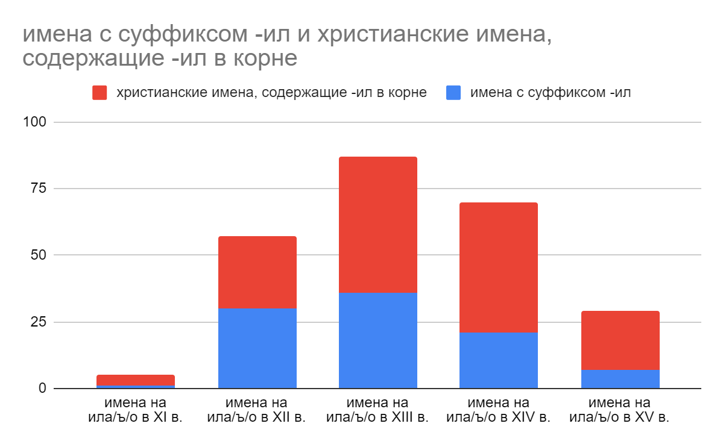
XI в.: 1) Имена с суф. ил: Петрило, Дѣдила 2) Христианские имена, содержащие ил в корне: Данилъ, Гаврилъ, Михаилъ
XII в.: 1) Петрило, Дѣдила, Кепила, Нежиль, Гамизила, Гостила, Путила, Радила, Сдила, Твердила, Станила, Готилъ, Душила, Добрило, Братилъ, Городилъ, Перемилъ, Нездыла, Судило 2) Мануила, Гаврилъ/о/а, Данилъ/а/о, Рагуилъ, Михаило/ъ
XIII в.: 1) Петрило/а, Нежилъ, Гостила, Сдила/о, Радило/а, Твердило, Нездила/Несодила, Станила, Мѣстилъ, Терпилъ/а, Душила, Воила, Дрочила, Тешила/ъ, Дорогомилъ, Перемилъ, Судило
2) Кюрила, Мануила, Гаврила/ъ, Данила/о/ъ, Рагуилъ, Михаилъ/о
XIV в.: 1) Петрила/о, Нежилъ, Гостила, Сдило, Твердило, Нездила, Станила, Душила, Дрочила, Дорогомилъ, Тешилъ, Жидила, Селила
2) Гарила/ъ/о, Кюрила, Мануила/ъ, Данила/ъ/о, Михаила/ъ/о, Рагуилъ
XV в.: 1) Петрила, Гостило/а, Местила, Терпила
2) Курило/а, Гаврила/ъ, Данилъ/а, Михаилъ/а/о

Slide 9
Имена на -ил
– Раньше чем исконно славянские на ила в источниках появляются христианские имена на илъ/о (Петрило, Гаврилъ, Данилъ/о, Михаилъ/о)
– С XII в. активно используются исконно славянские имена на -ила (Путила, Станила, Твердила, Мѣстила и т.п.), а с XIII в. мы видим, что некоторые христианские имена также стали оканчиваться на -ила (Гаврила, Данила, Кюрила).
– При этом, форма Мануила встречается в берестяных грамотах второй половины XII в., а Михаила начинает активно использоваться только с XIV в.
– Популярность имен на -ил от XI к XV в. растет. Исконно славянские имена с суффиксом -ил распространены с XII по XIV в., но позднее, к XV в. их становится гораздо меньше

Slide 10
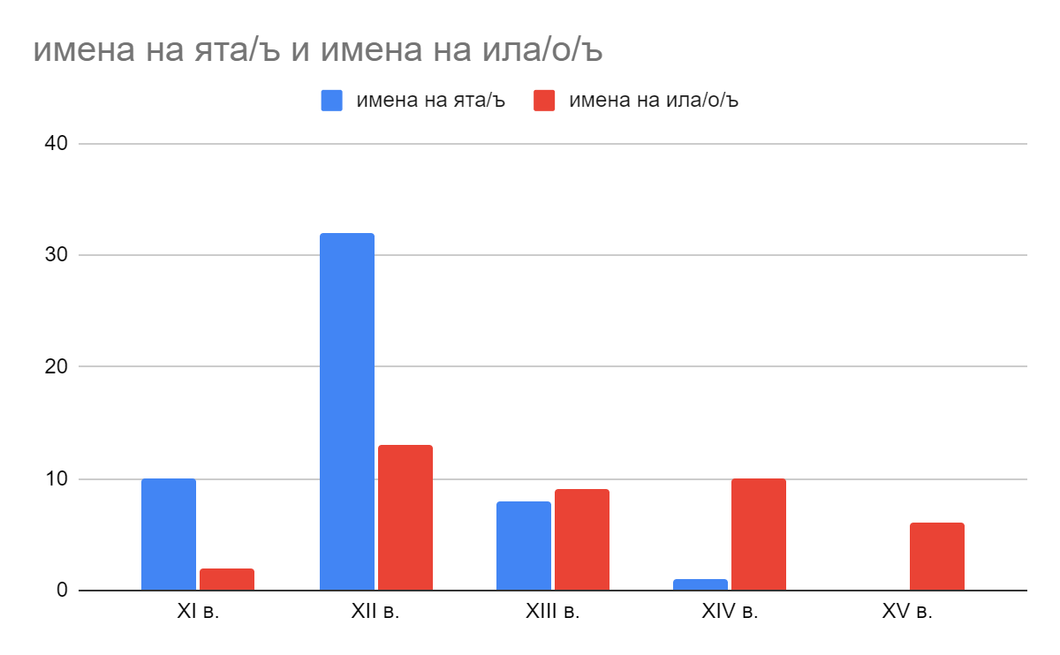
Сравнение имен на -ѧта/ъ и -ила/ъ/о имеющих оба суффикса

Slide 11
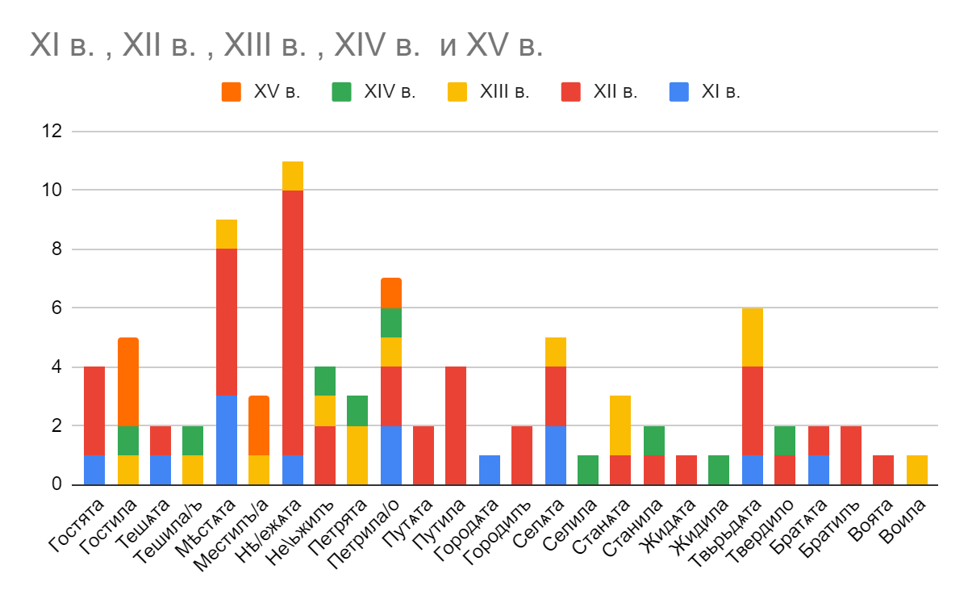
количество вхождений

Slide 12
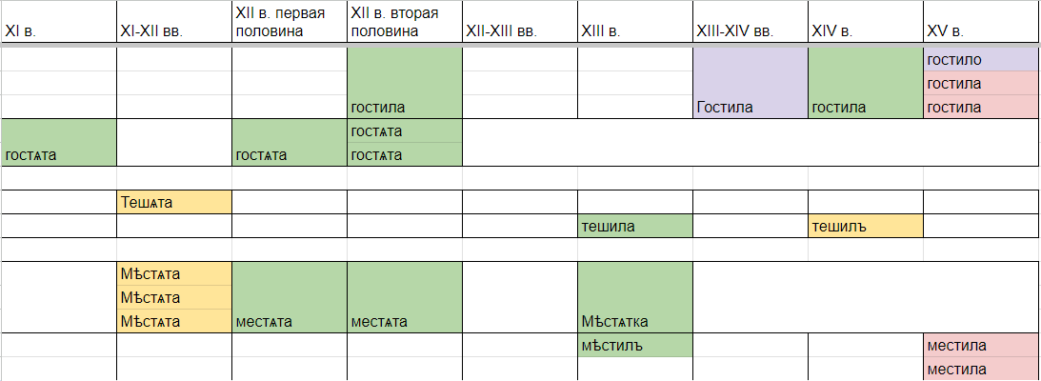
Сравнение имен с суффиксами -ѧт и -ил

Slide 13
Сравнение имен с суффиксами -ѧт и -ил

Slide 14
Сравнение таблиц
– У значительного большинства имен форма имени с -ѧт появляется раньше, чем с -ил, но -ил дольше остается в употреблении
– В некоторых примерах имена с -ил появляются именно в то время, когда исчезают имена на -ѧт, т.е. они как будто бы их вытесняют (например, Гостила\ѧта, Местила\ѧта)
– Исключения: Петрило (одно из двух христианских имен против 11 исконно славянских) – форма имени с -ил появилась раньше, однако она все равно существует дольше формы с -ѧт, потому что мы видим ее и в XV в.
– Имена Путила/о и Путѧта оба первый и последний раз появляются во второй половине XII в.

Slide 15
Заключение
Доминирование имен на -ила в более поздних источниках можно рассматривать как часть более общей тенденции вытеснения языческих имен христианскими. Исконно славянские имена постепенно переставили употребляться: первыми как наименее похожие на христианские исчезли исконно славянские имена на -ѧт. Имена на -ил дольше оставались в употреблении, потому что, как мы полагаем, в большей степени ассоциировались с христианскими как похожие на имена Гаврила, Данила и т.п.

Slide 16
Спасибо за внимание!

